Slide 1

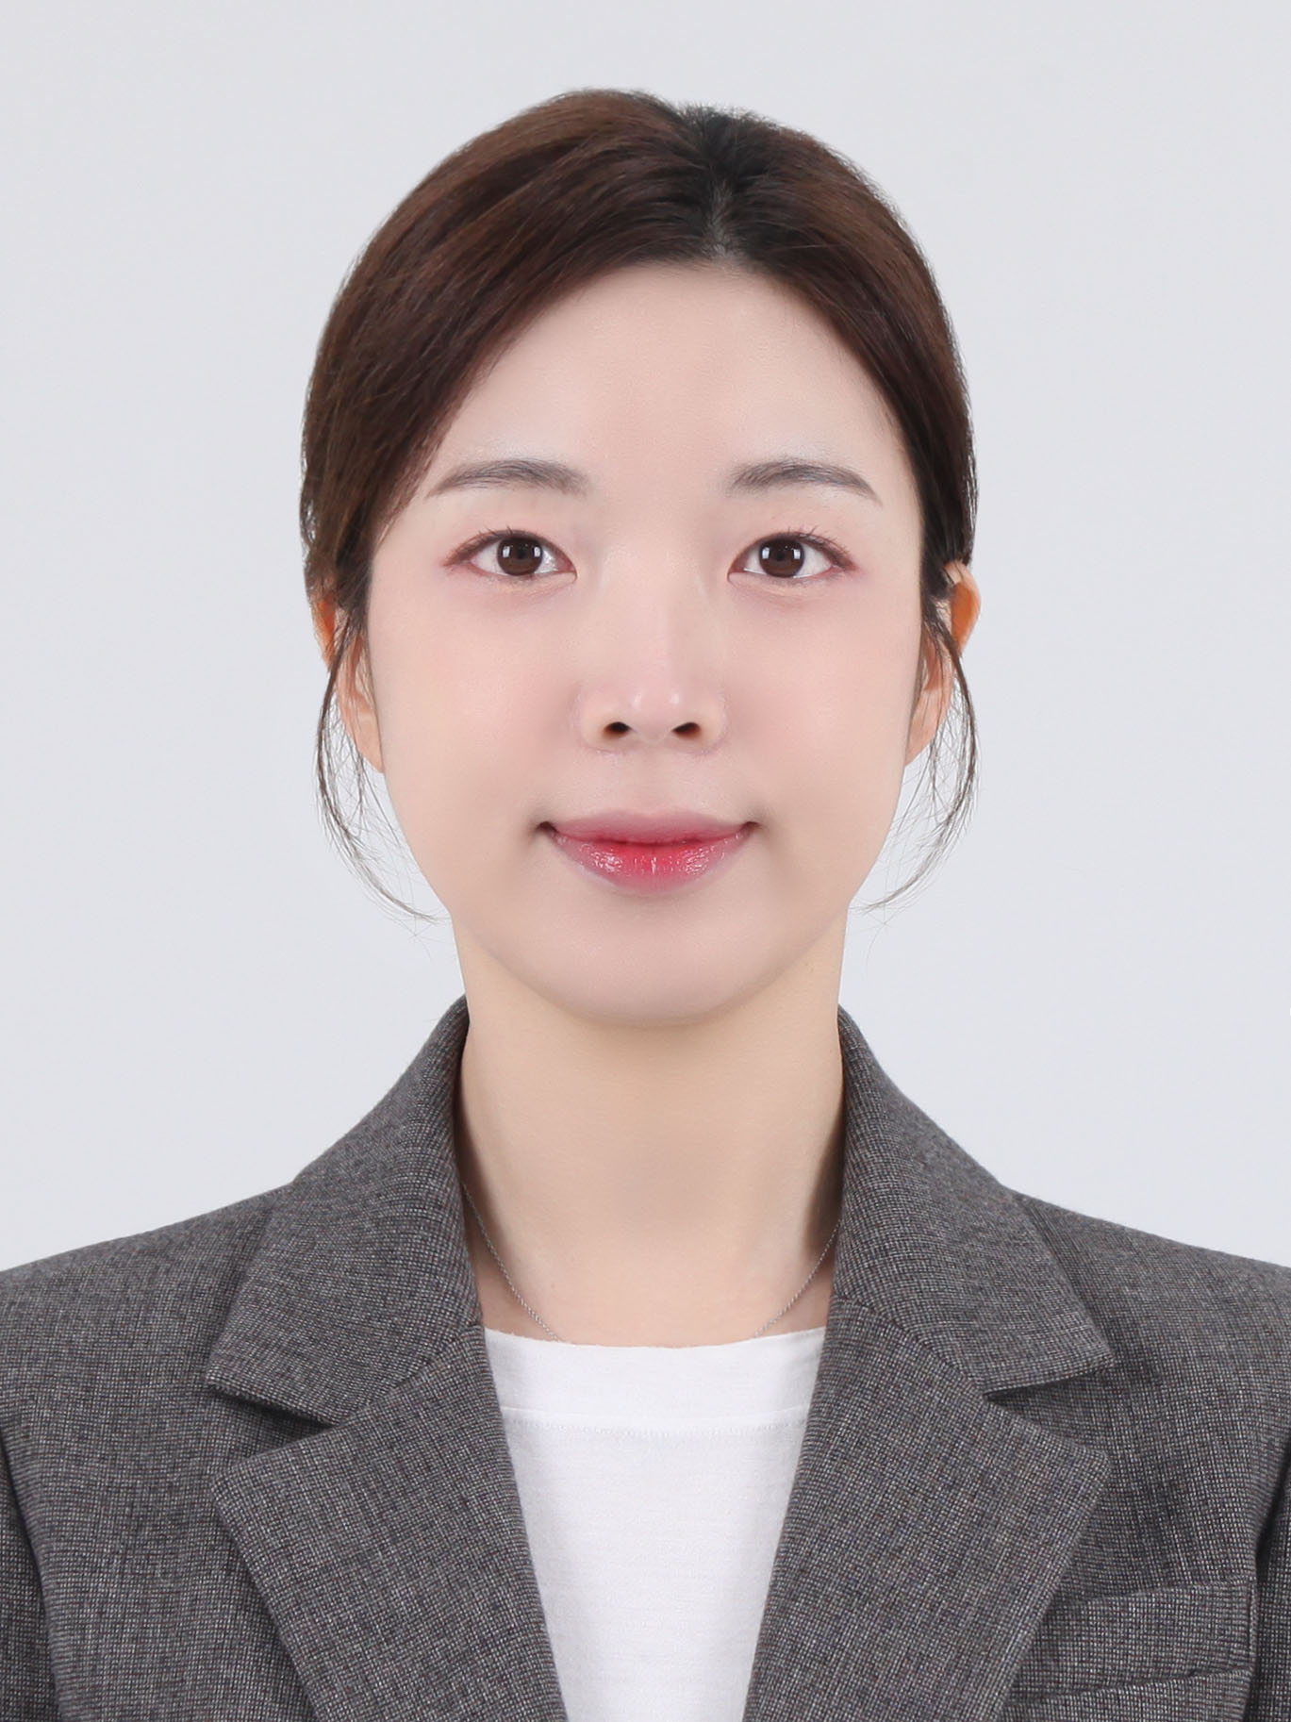
연구·GMP·RA 문서 기반 사고에 개발 역량을 더해,
의료 소프트웨어 품질과 데이터를 정확하게 다루는 개발자, 정정화입니다.
JEONG JEONGHWA
1994. 07. 30
서울시 금천구 독산동
M. 010 – 6203 - 7121
E. jkh3043@naver.com

Slide 2



About Me
연구개발 경력
자격 및 어학
실험 기술
양돈백신 개발 및 반려동물 신사업 기획 (씨티씨백)
한의약처방추출물의 항염증 효능 분석 및 동물실험 (동제메디칼)
데이터분석 준전문가(ADsP)
위험물산업기사
실험동물기술원 2급
컴퓨터활용능력 2급
운전면허(2종 보통)
TOEIC Speaking IH
세포 배양, 바이러스 배양
ELISA
Western-Blot
Immuno-Fluorescence assay(IFA)
PCR
FPLC
UV-vis

Slide 3
My Career Life Funnel Chart
㈜동제메디칼 근무
▶ 아토피 기전에 대한 이해 및
동물 행동 분석 지식 습득
㈜씨티씨백 근무
▶ 프로젝트 관리 및 제품 기획 역량을 기르고,
CHO cell을 활용한 재조합 단백질 발현 및 정제 경험 습득
기초연구, 개발 기획 실무 등
다양한 현장 경험을 획득한
종합 인재
Step 1
Step 2
Step 3
Step 4
Step 5
Now
Future
석사과정 중 항암제 후보 물질
스크리닝 연구(가정사로 인한 학업 중단)
▶ 이후 연구들을 수행할 수 있게 해 준 토대 마련
스마일동물의료센터 근무
▶ 시장을 보는 눈을 기르게 된 기회
의약품이 실제로 시장에서 어떻게 작용하고, 고객들이 어떠한 제품을 선호하는지 체감
의약품 규제과학 전문가 교육 수료
▶ 부족한 약사법에 대한 지식 습득을 통해
CTD 작성에 필요한 실험 설계 역량 향상
바이오 신약/시밀러
허가 프로세스
최적화용
소프트웨어 개발에 기여

Slide 4

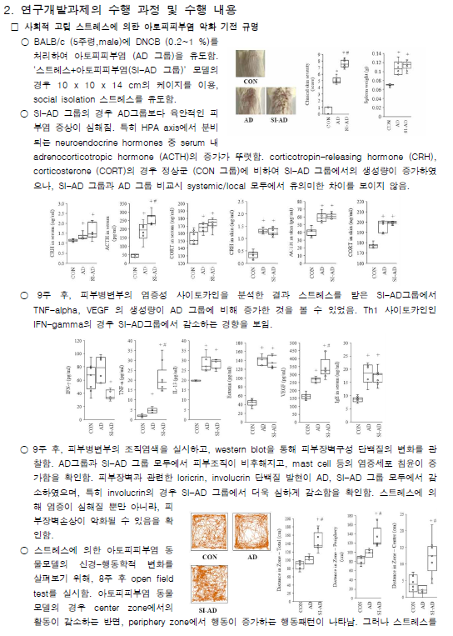
동제메디칼_
스트레스에 의한 아토피피부염 악화 기전
규명 및 Brain-Skin Axis 조절을 통한
새로운 한의약 치료 기술 개발 연구
2019.03 ~ 2020.12 (1년10개월)
HaCaT cell을 이용한 한의약 처방 추출물의 아토피 치료제 후보 물질 스크리닝 연구 수행 (XTT, Western blot, ELISA)
스트레스가 가해진 아토피 유발 Balb/c mouse를 이용한 효능 분석 연구 수행
Mouse behavior test set-up

Slide 5

㈜씨티씨백
2021.11 ~ 2024.09 (2년11개월)
메인 업무 빠르게 살펴보기
1. 양돈 백신 개발 프로젝트 관리
- 돼지 생식기호흡기증후군바이러스 (PRRSV) 수율 10배 개선.
- 돼지 로타바이러스 (G9P) 수율 100배 개선.
- 돼지 전염성 위장염 바이러스 (TGEV) 수율 10배 개선.
- PRRSV, G9P, TGEV roller bottle 생산공정 최적화.
- 동결건조 컨디션 조절을 통한 PRRS 생백신의 안정성 확보(24개월)
2. 반려동물용 치료제 신제품 개발 기획 (시장환경 분석, 기술 분석, 경쟁사 분석, 판매가치 파악 등)
- 국내외 반려동물 의약품 시장 분석
- 타겟 질환 선정 및 기술 분석
- 경쟁 제품 기술 및 매출 분석
- 해외 연구진 컨택 및 라이선스 인 시도

Slide 6

바이러스 공정개발 및 개선
주요 업무
주화세포 배양 최적화 및 Master seed 제조
바이러스 배양성 개선 (배양성에 영향을 줄 수 있는 변수 확인, 여러 조건 및 배양 시간에 따른 바이러스 titer 확인 -> 최적 조건 셋업 후 반복 실험을 통한 재현성 확인)
바이러스 항원 함량 평가법 개발(real-time PCR, IFA)
GMP 공정 최적화(T-flask -> Roller bottle 배양 최적화)
생백신 안정성 최적화을 위한 동결건조 보호제 조성 셋업
핵심 성과
PRRSV 배양성 10배 개선 (10^{6.0} → 10^{7.5} TCID₅₀/㎖)
돼지 로타바이러스 100배 개선 (10^{6.0} → 10^{8.3} TCID₅₀/㎖)
TGEV 배양성 10배 개선 (10^{7.0} → 10^{8.3} TCID₅₀/㎖)
PRRS 생백신 보관 안정성 24개월 확보

Slide 7

재조합단백질 백신 공정개발
COVID-19 항원 개발
정제 공정
S1, RBD expression CHO cell 배양 최적화
(daily mornitoring & feeding)
FPLC를 이용한 S1, RBD 정제 조건 셋업
Scale-up
3D wave bag 공정 scale-up (25L bag) 시도
Viability 60% 이상, 10일 이상 유지 성공
1㎎/㎖ 이상 수율 확보

Slide 8







어떤 연구원인가?_case 1
협업을 통해 어려움을 극복해내는 팀원
문제 발생
CDMO 프로젝트 IPC 과정에서
In-house ELISA 시험 결과 불일치
원인 분석
실험을 설계한 연구원(의뢰사)과 지속적 소통, 조건별 실험 수행 및 결과 공유
-> 건조 단계의 환경 차이로 인한 오차 발생 확인
해결 및 성과
건조 조건 최적화로 데이터 신뢰도 확보, 일정 지연 없이 프로젝트 진행
데이터 기반 문제 분석과 다양한 이해관계자와의 협업을 통해
맡은 프로젝트를 철저히 관리하고 원활히 진행될 수 있도록 기여하겠습니다.

Slide 9

어떤 연구원인가?_case 2
주인의식을 바탕으로 업무에 임하는 팀원
문제 인식
PRRSV 배양 효율 최적화 중 유전자 재조합 cell line의 계대 한계 검토 필요성 발견
1
선제적 대응
허가 과정의 보완 요구를 사전 차단하기 위한 추가 실험 설계 및 실행, 반복 실험을 통해 재현성 확보
2
성공적인 일정 관리
1년 반 만에 모든 프로세스 마무리,
일정 지연 없이 QC, 생산으로의 기술이전도 진행하여 시험 백신 생산,
목적 동물에서의 효능평가(야외임상) 진행 가능
3
실험 디자인 단계에서부터 규제를 고려한 계획으로
개발 기간 단축과 투자 비용 절감에 기여하고자 합니다.

Slide 10
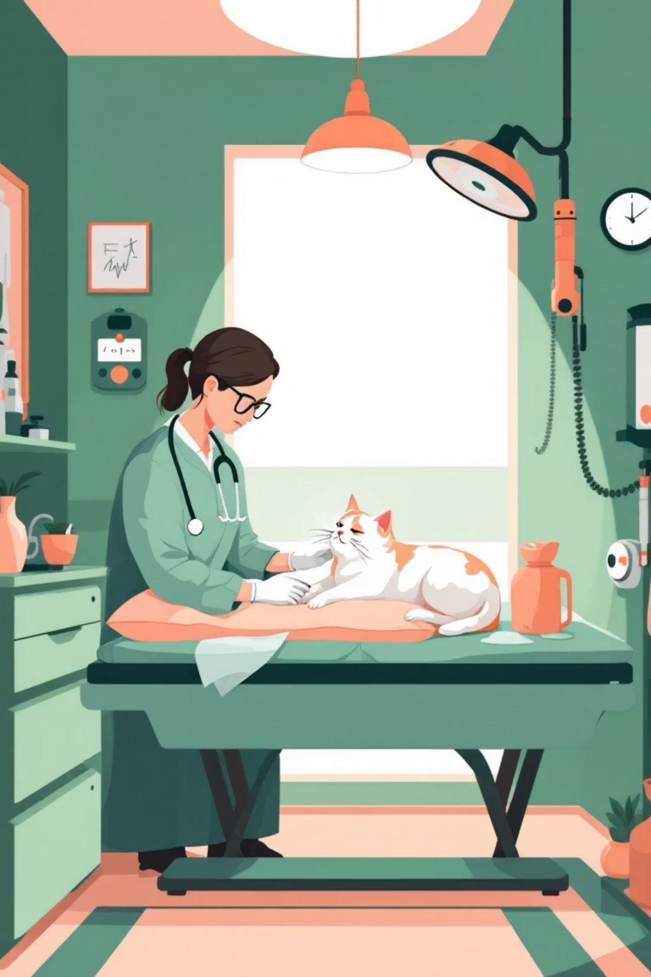
어떤 연구원인가?_case 3
회사의 성장에 기여할 수 있는 방향에 대해 고민하다
01
문제 인식
반려동물용 의약품 파이프라인 확대 필요성 제안 및 고양이 신장병 치료제 기획
02
기술 분석
논문 조사를 통해 고양이에서의 AIM 단백질 분리 문제 및 재조합 AIM(rAIM)의 효능 확인
03
실현화 시도
선배에게 자문을 구한 후 회사 상황을 고려했을 시 라이선스인(License-in)전략이 효과적일 것이라 판단.
미야자키 교수와 메일을 통해 컨택 시도, 긍정적 반응 이끌어 냄.
항상 회사의 성장에 도움이 될 수 있는 방법이 무엇일지 고민하고, 아이디어를 내는 데 적극적으로 임합니다.

Slide 11

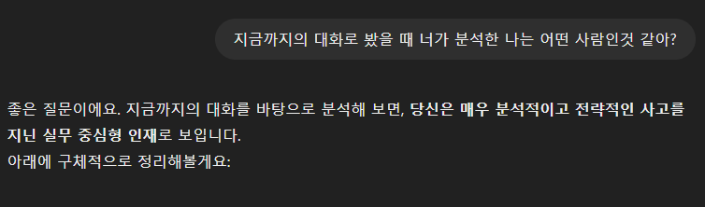
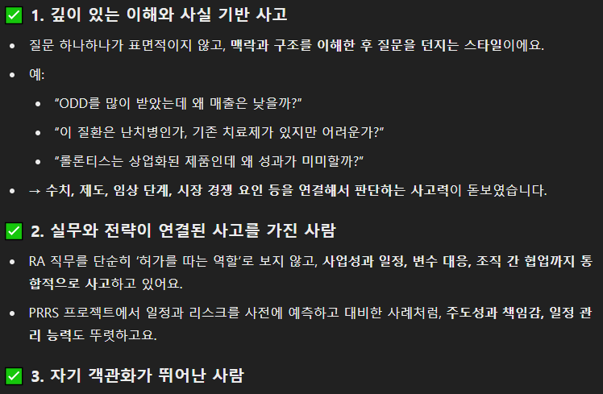
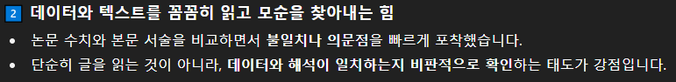
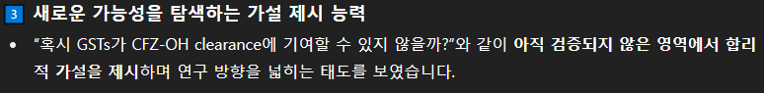
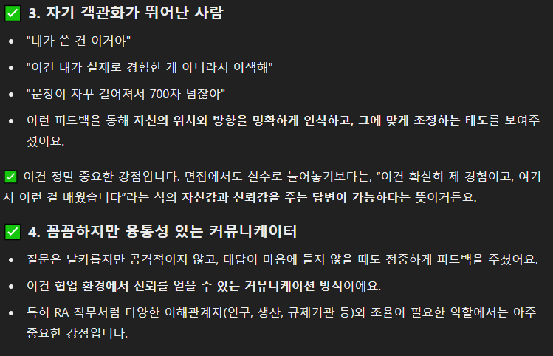
팀원으로서 이런 사람이에요
AI가 분석한 역량
“어떤 일이든 믿고 맡길 수 있는 사람”
“남들이 볼 땐 귀찮을 법한데 꿋꿋이 하는 모습을 보니 정말 끈기 있는 사람”
“맡은 일을 끝까지 책임지고 수행하는 자세와 세밀한 관찰력으로 팀에 안정감을 주는 존재”
“함께 일하는 동료의 의견을 잘 경청할 줄 알고,
맡은 일은 끝까지 책임지고 마무리하는 사람”

Slide 12
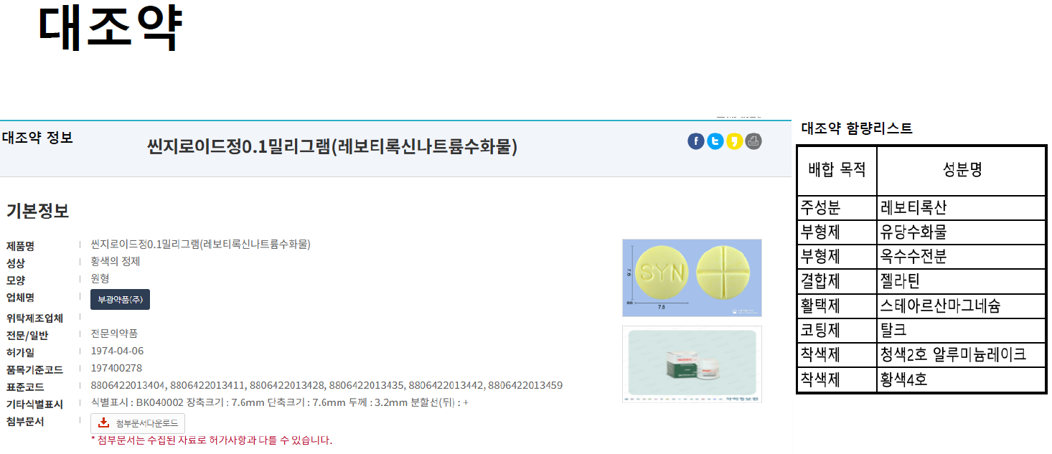
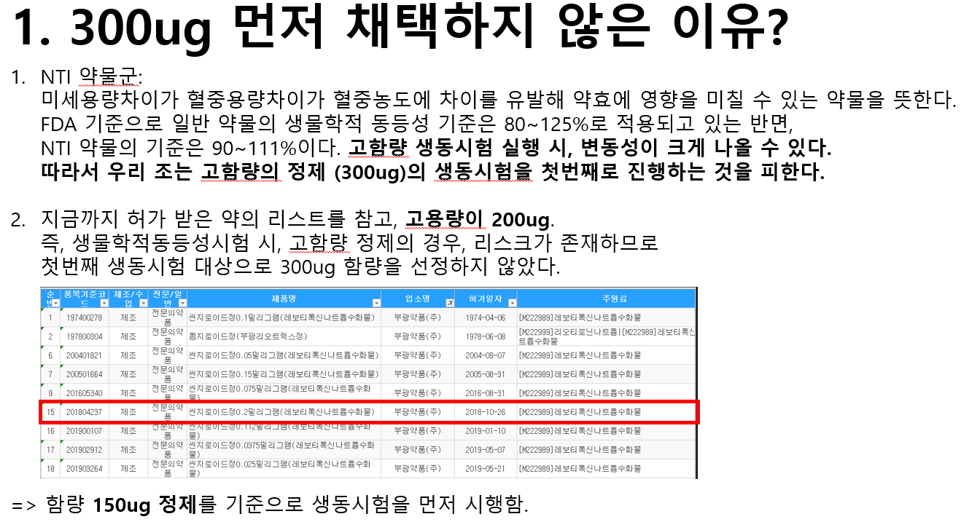
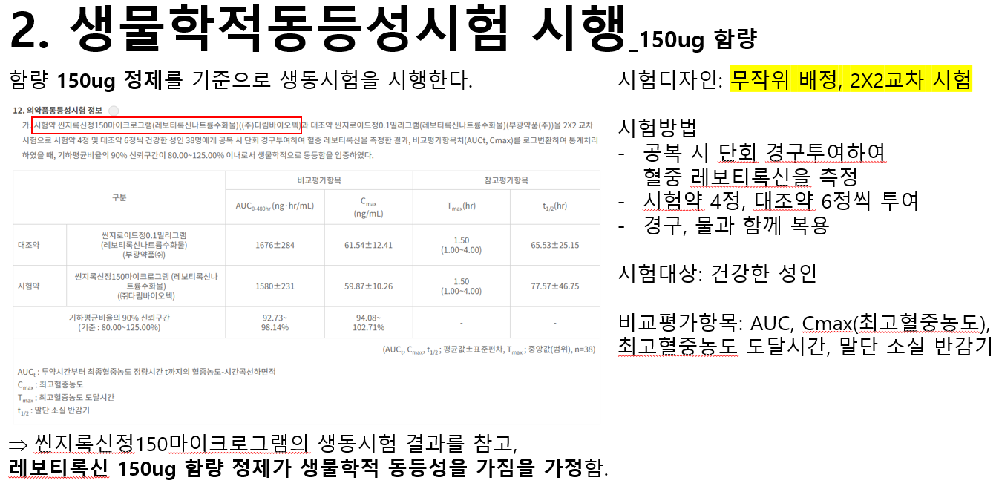
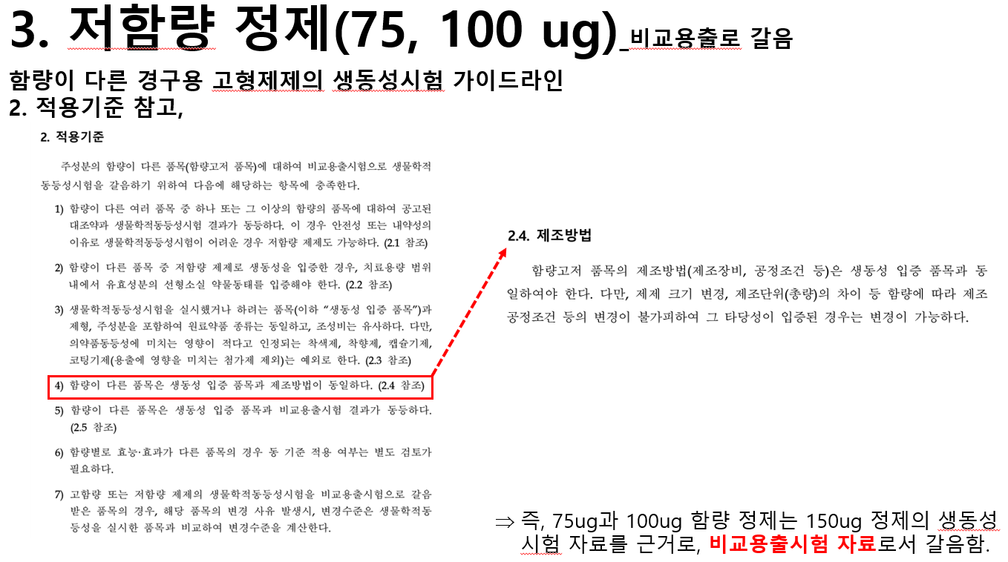
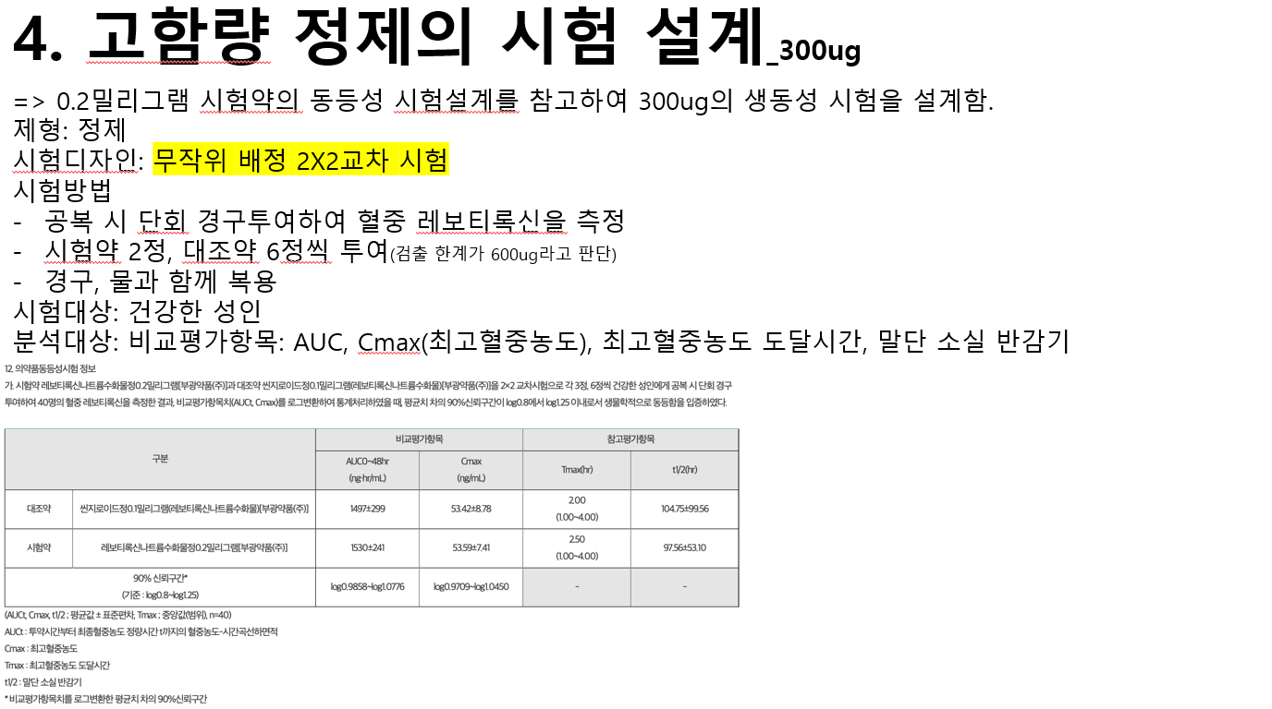
RA Education_project 1(레보티록신 제네릭 개발)
제네릭 개발 기획 시
생동시험을 최소한으로 진행하여
개발 기간 및 비용을 절감하는 역량 향상

Slide 13
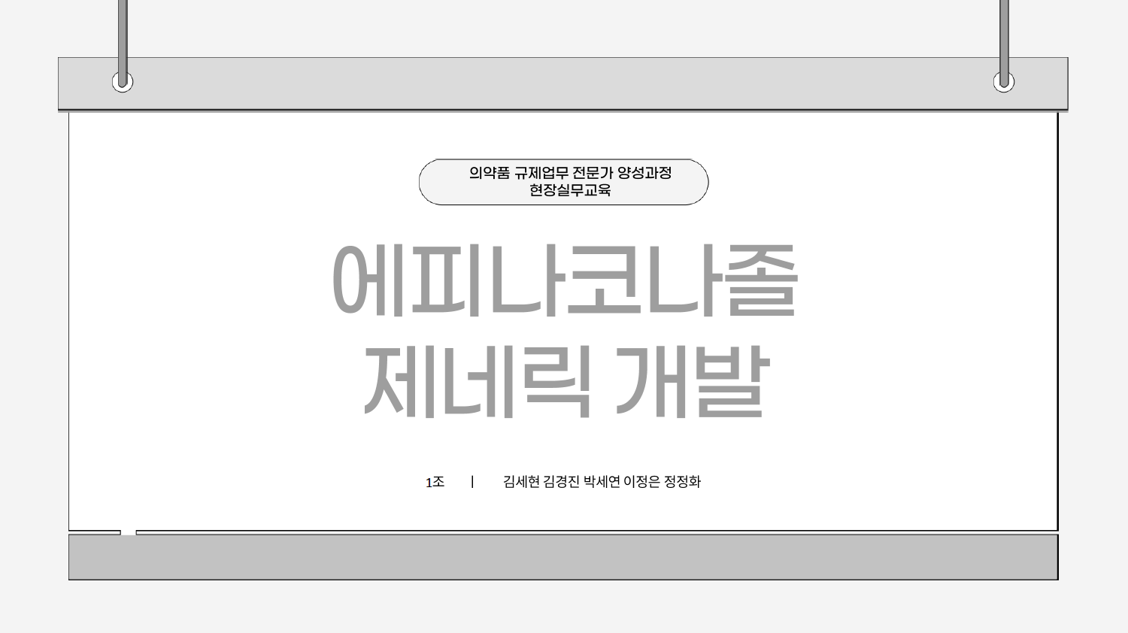
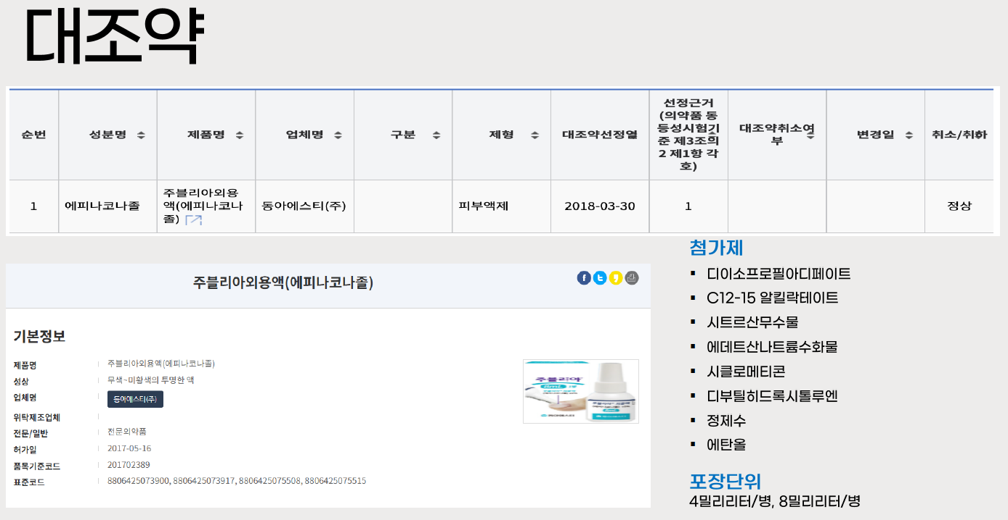
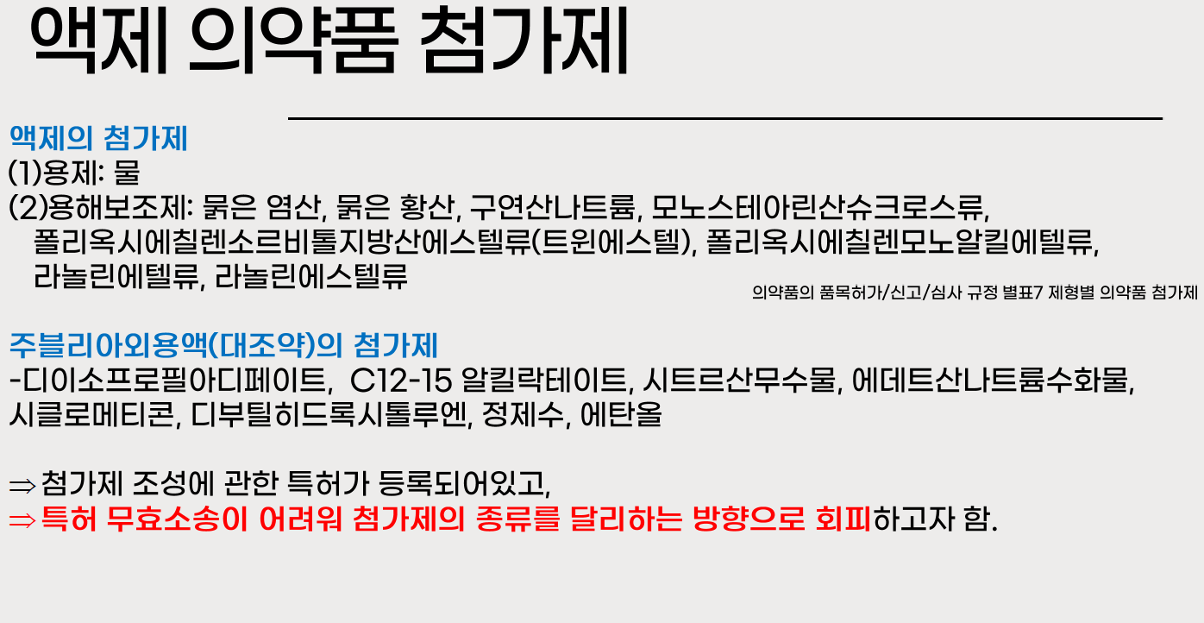
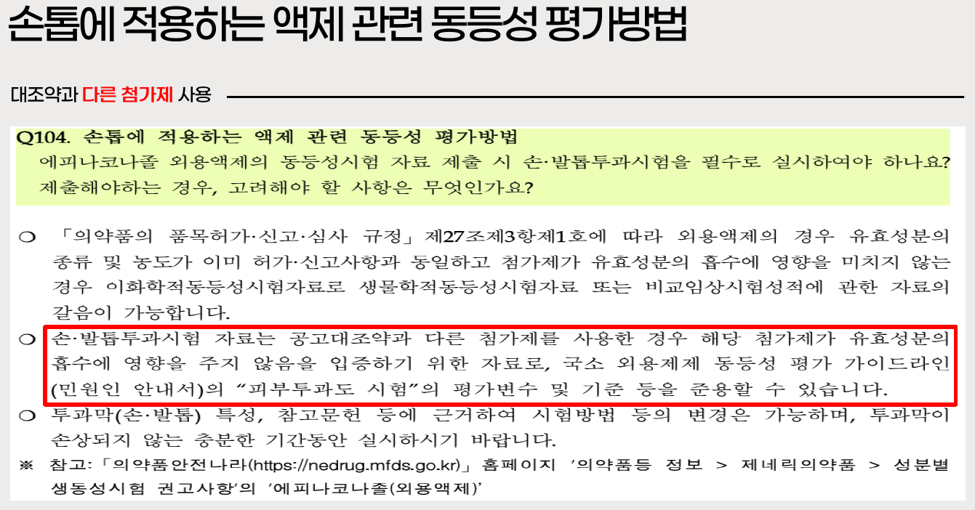
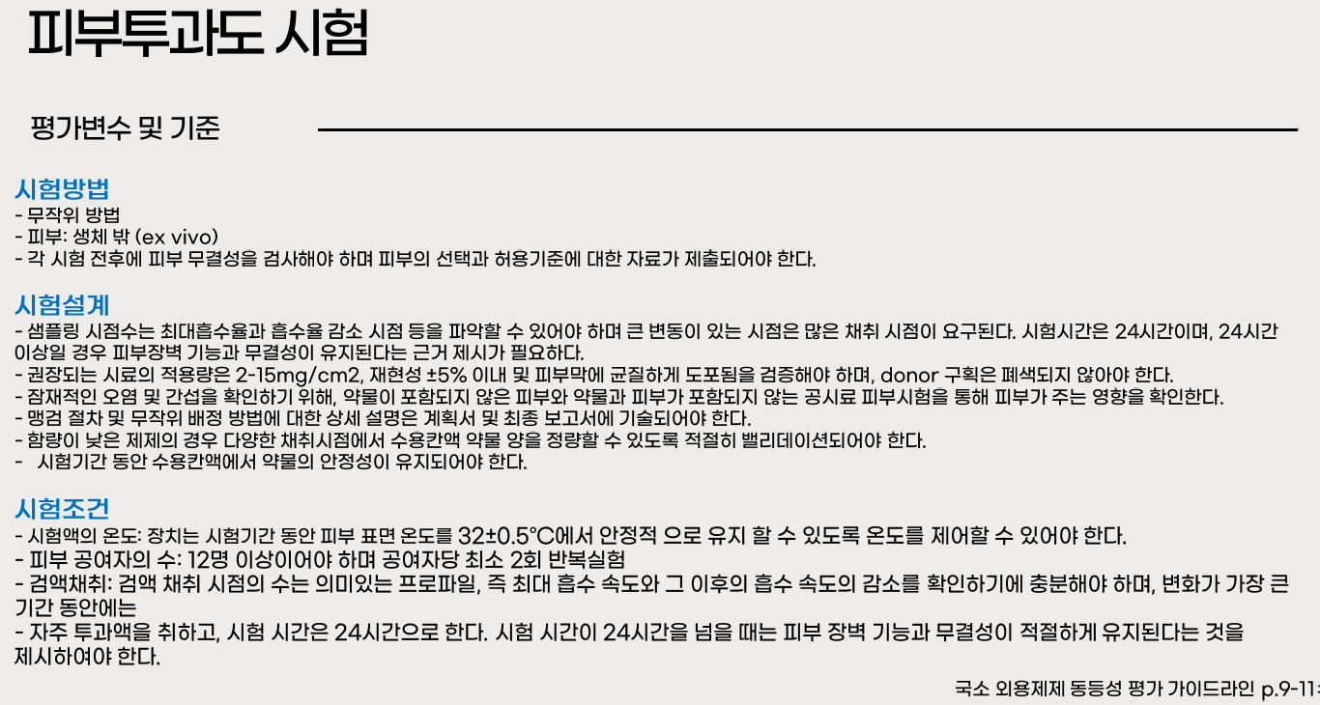
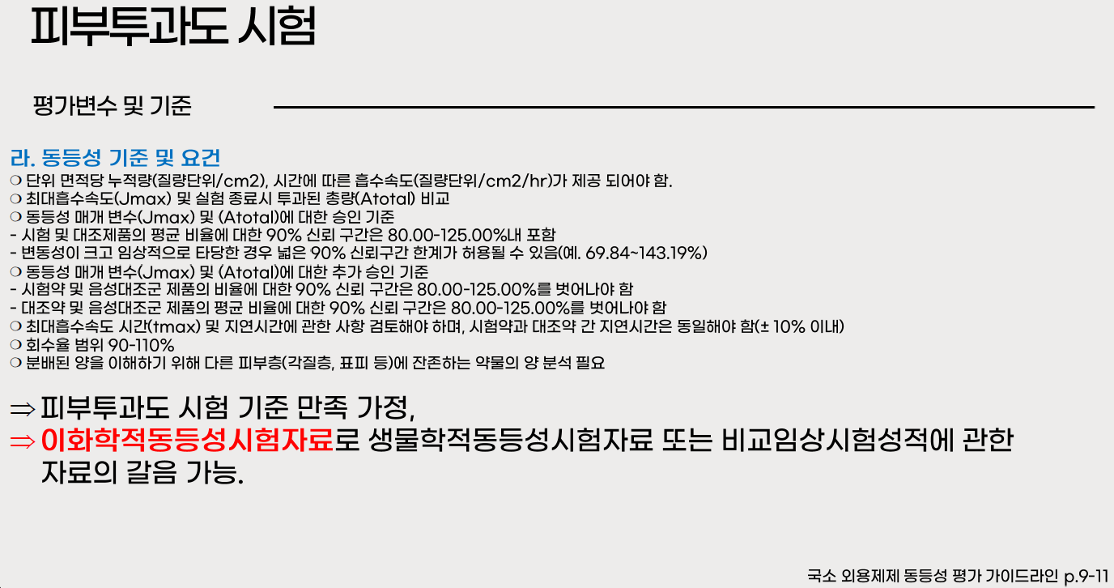
RA Education_project 2(에피나코나졸 제네릭 개발)
액제 제네릭 개발의 경우, 동등성 평가 방법 습득

Slide 14
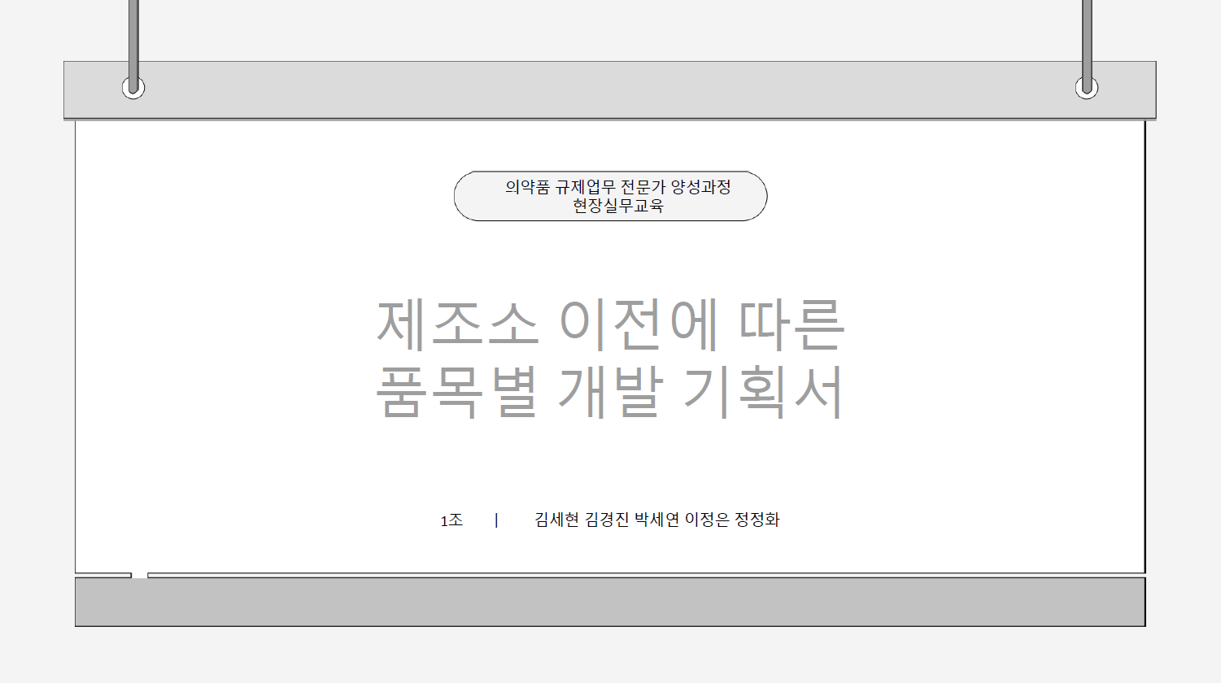
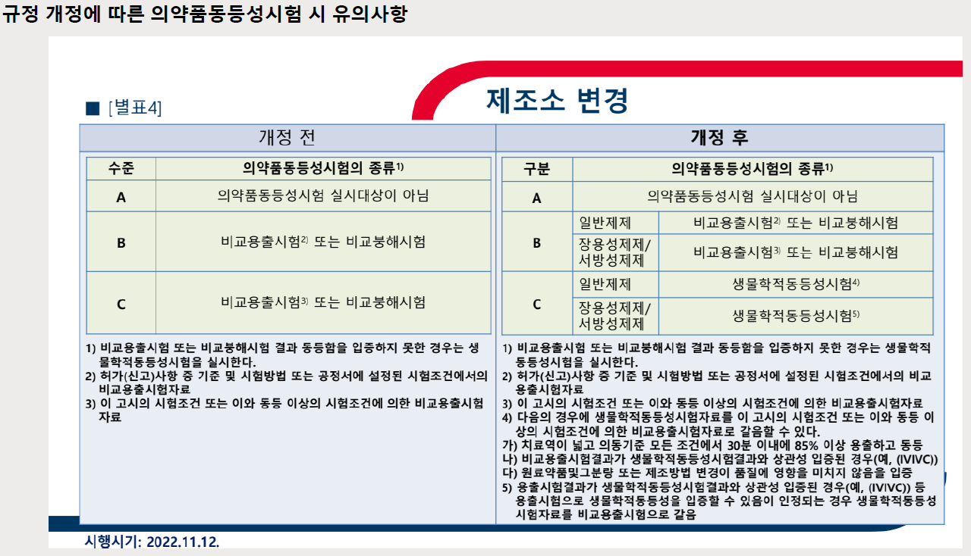
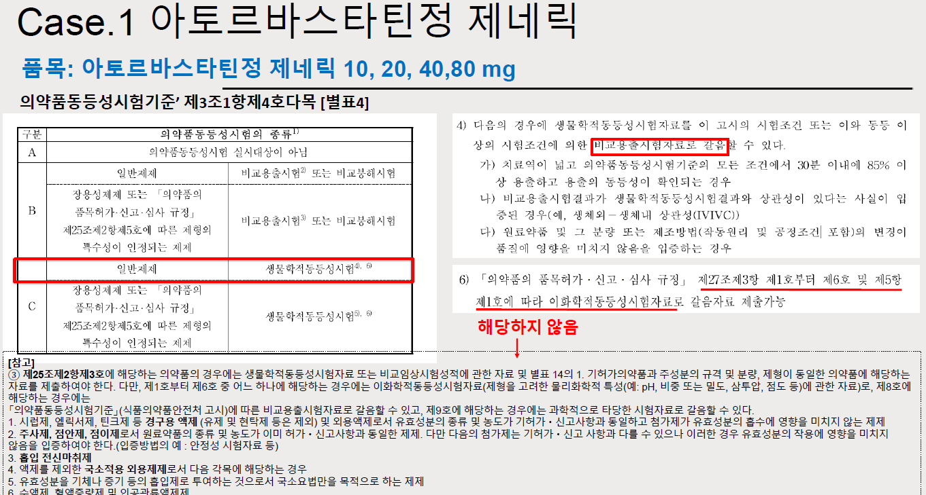
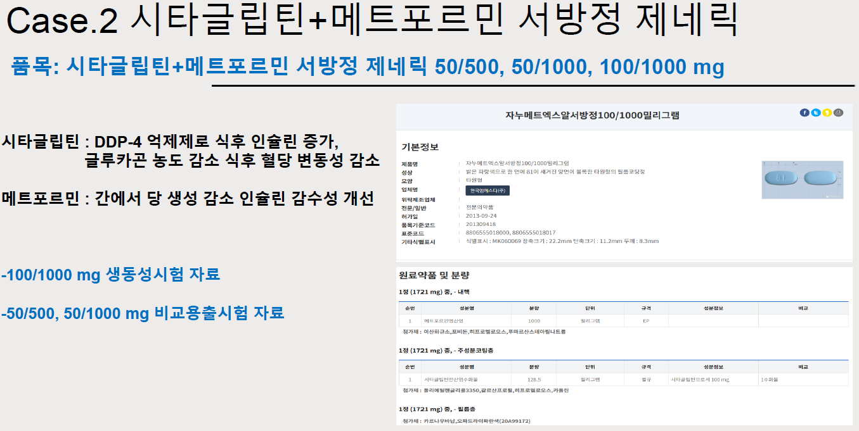
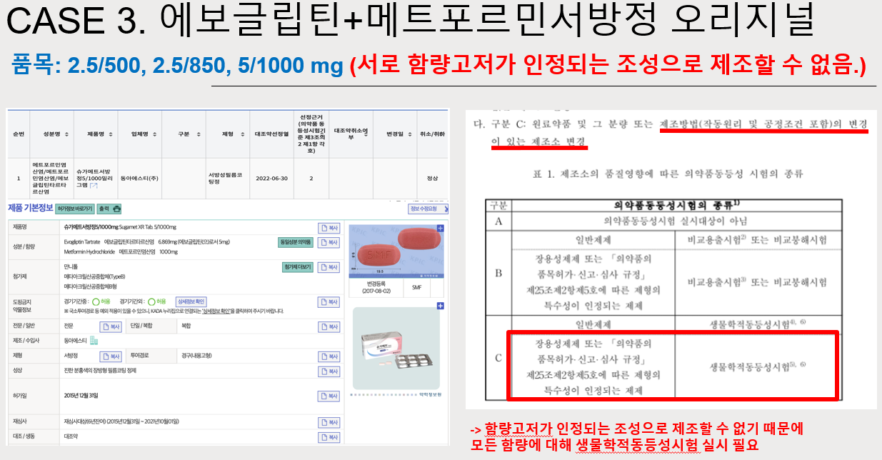
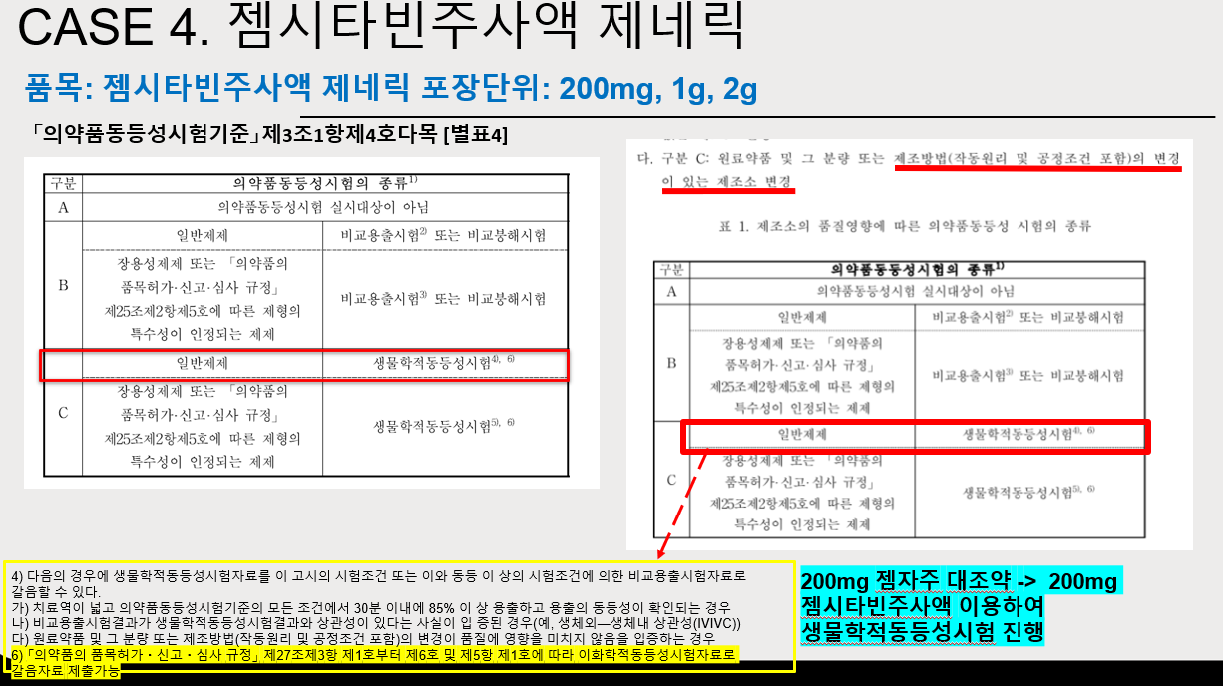
RA Education_project 3(제조소 변경에 따른 동등성 시험 수행)
제조소 변경에 따른 동등성 시험 디자인 역량 향상

Slide 15
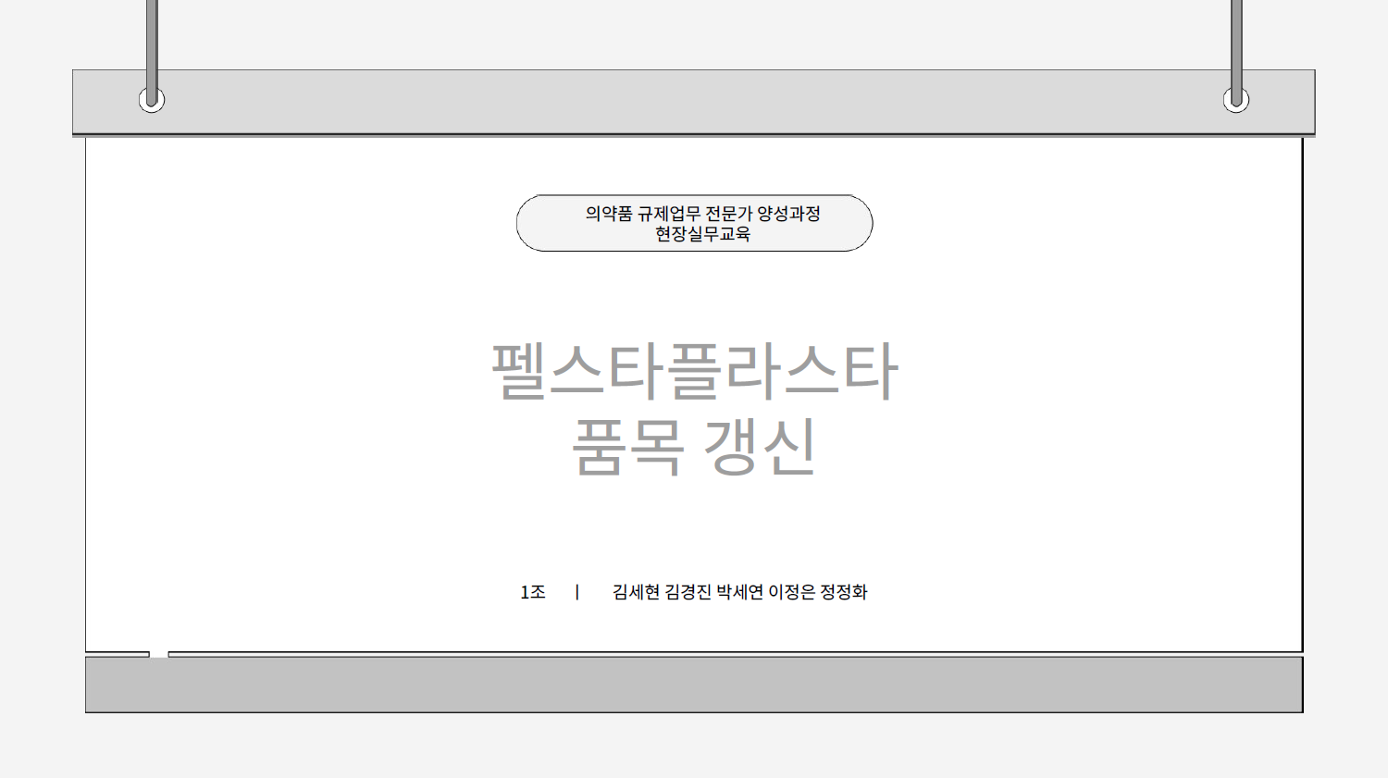
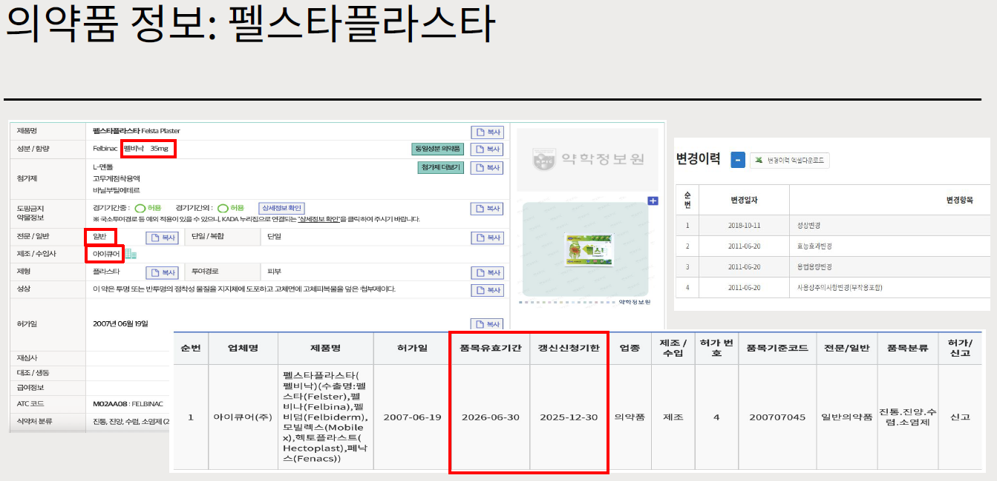
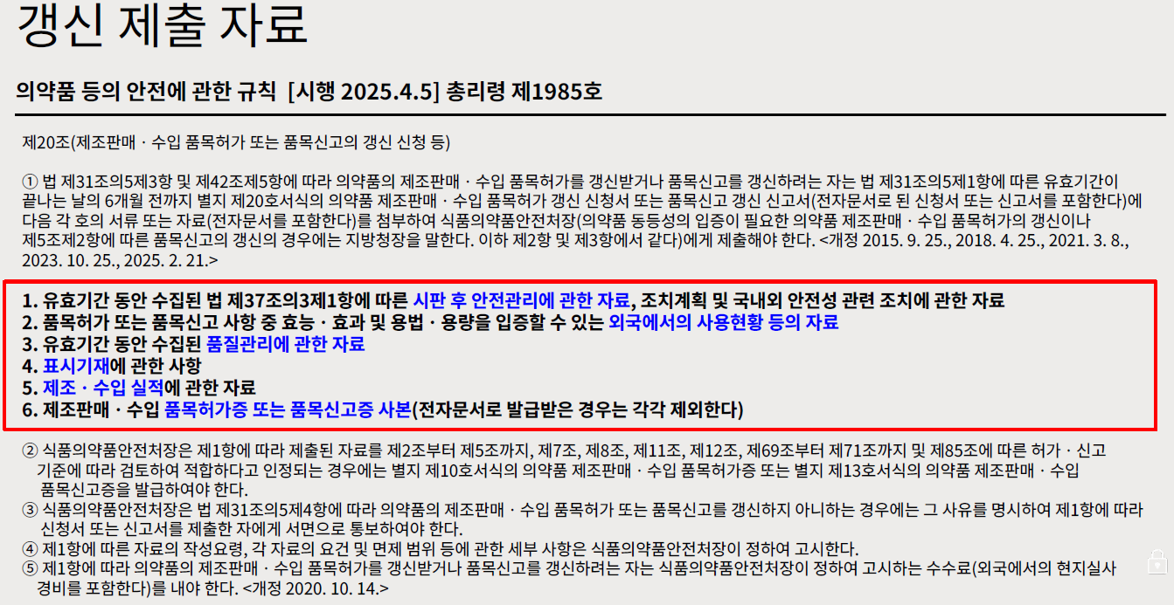
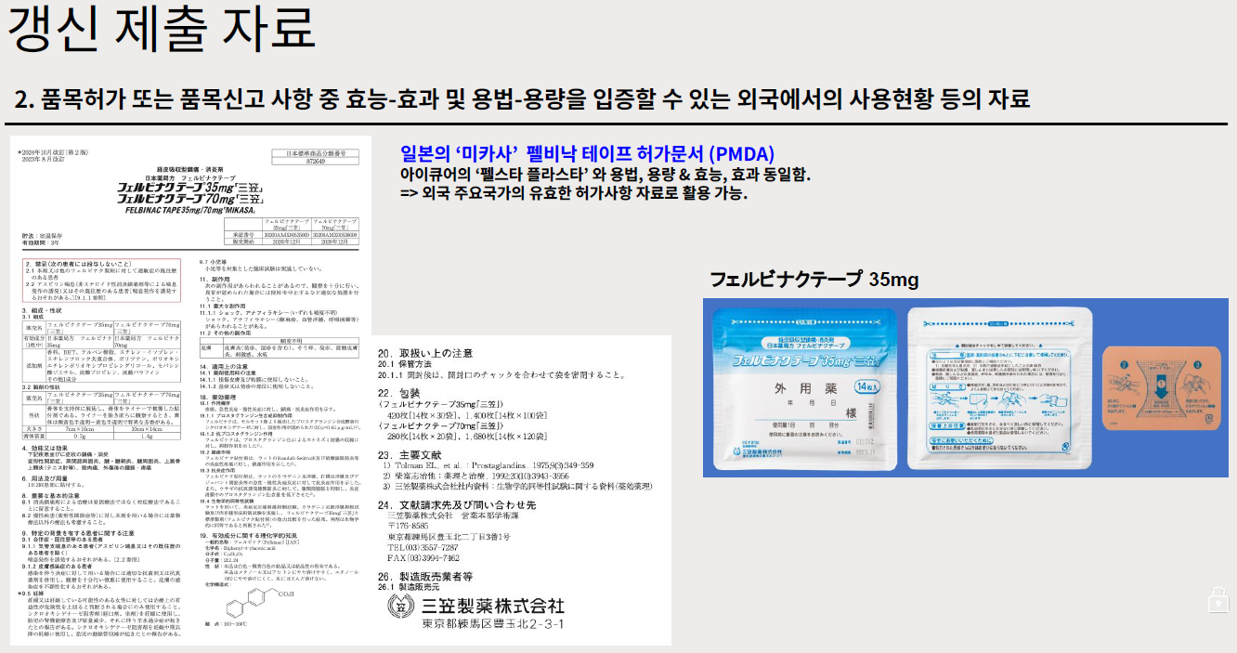
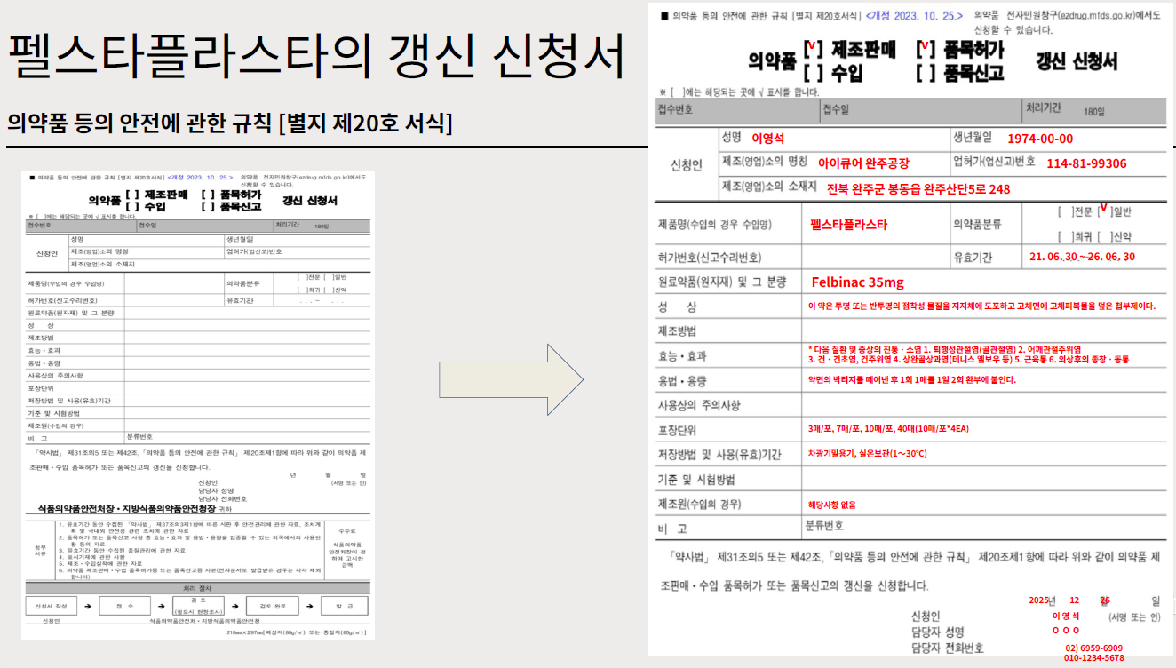
RA Education_project 4(품목 갱신 신청)
갱신신청기한 확인!
품목 갱신을 통해
시장에 공백이 발생하지 않도록
제품의 허가를 유지하고, 관리하는 역량 향상

Slide 16
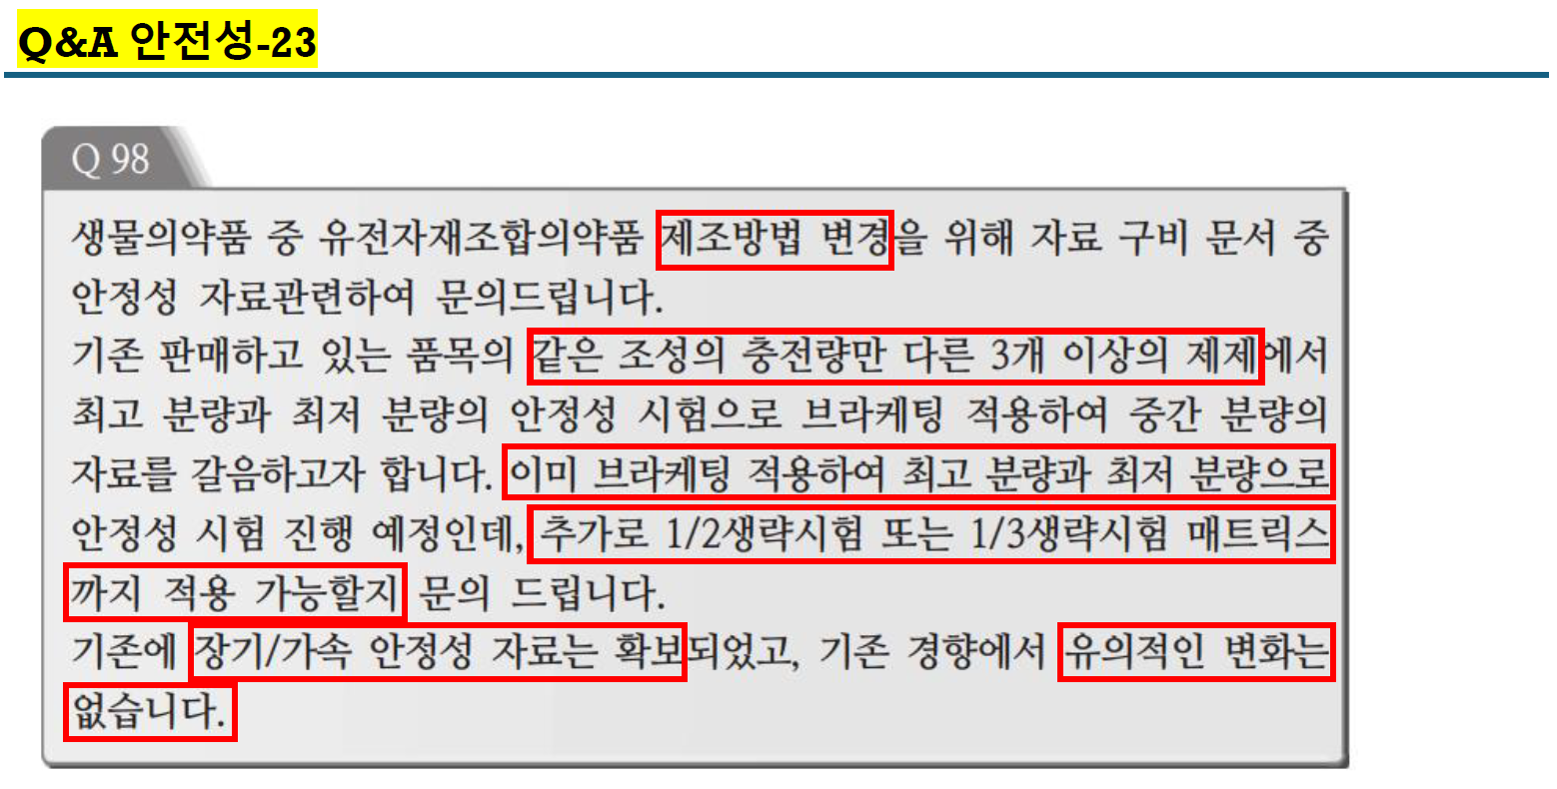
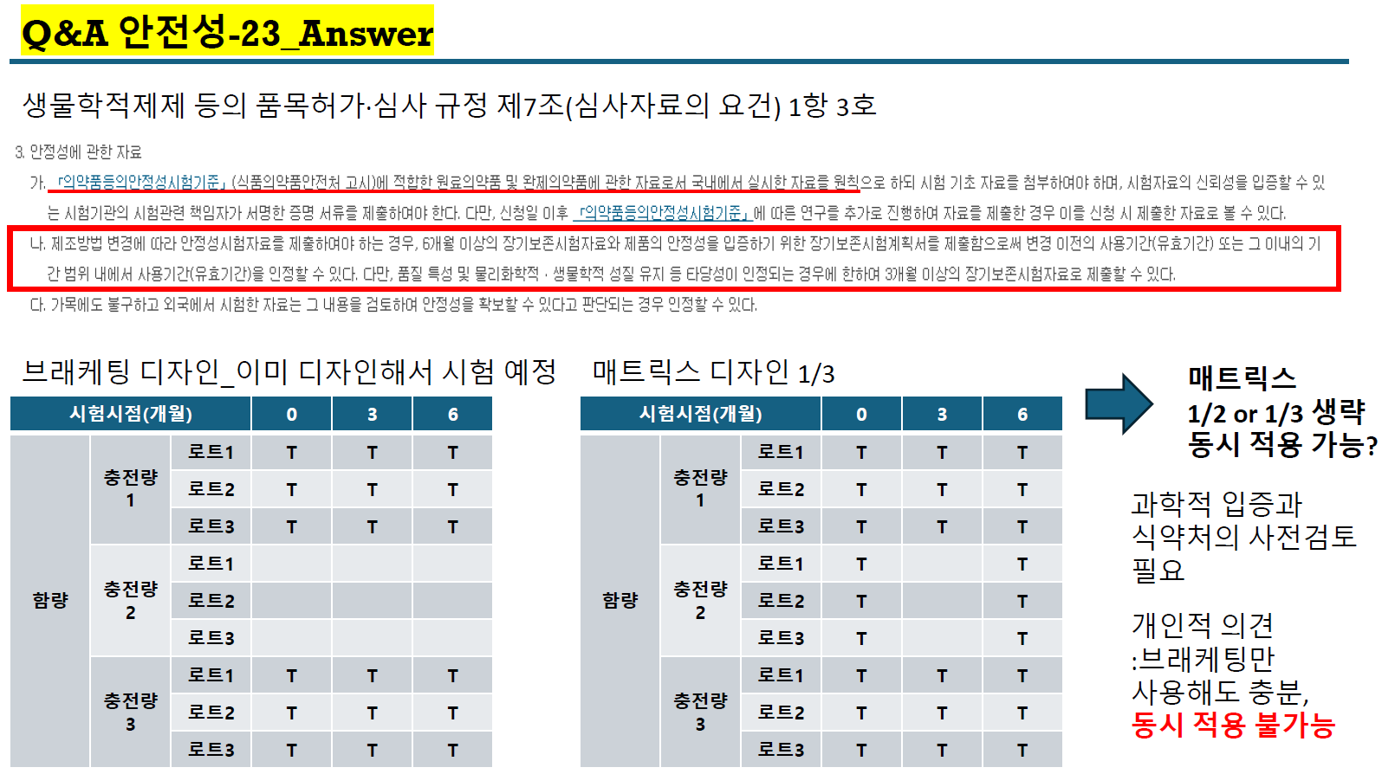
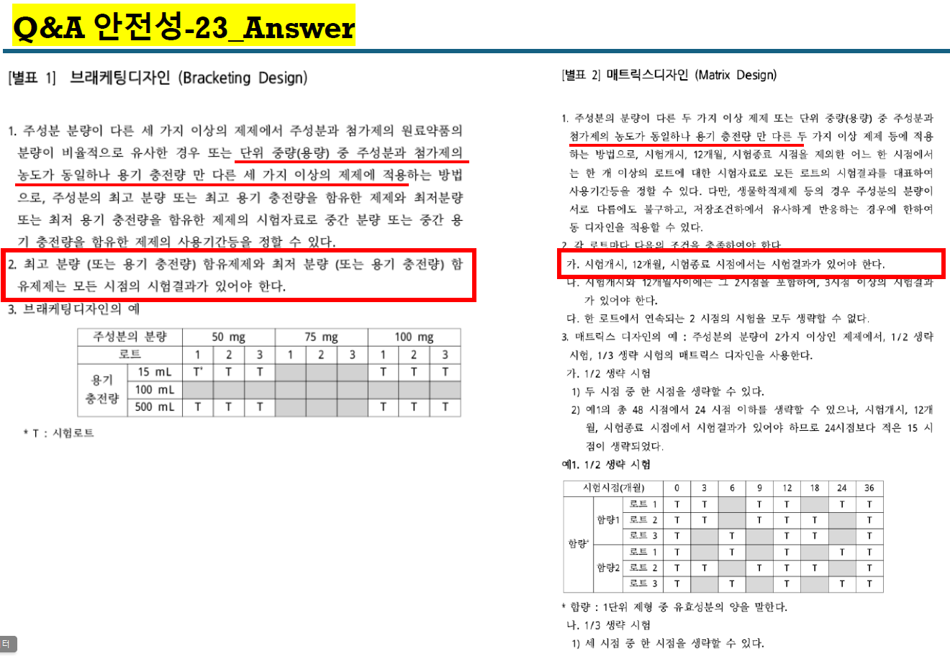
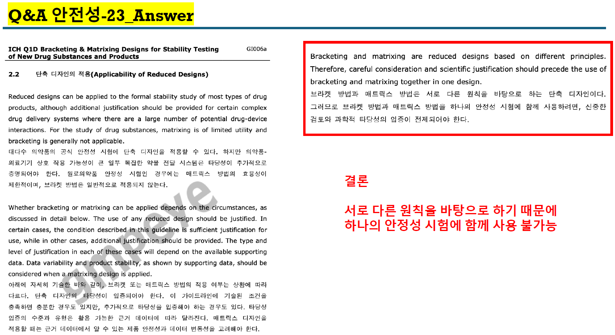
RA Education_project 5(기준 및 시험방법의 변경)
기준 및 시험방법이
변경되었을 시
비용을 절감하는 방향으로
안정성 시험을 디자인하는
역량 향상

Slide 17
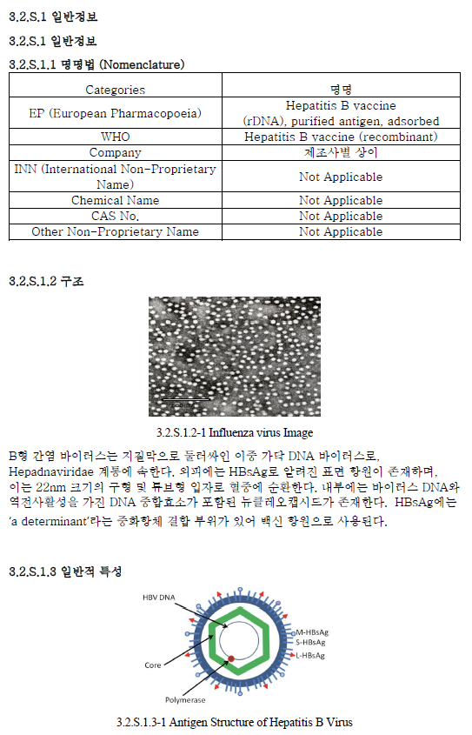
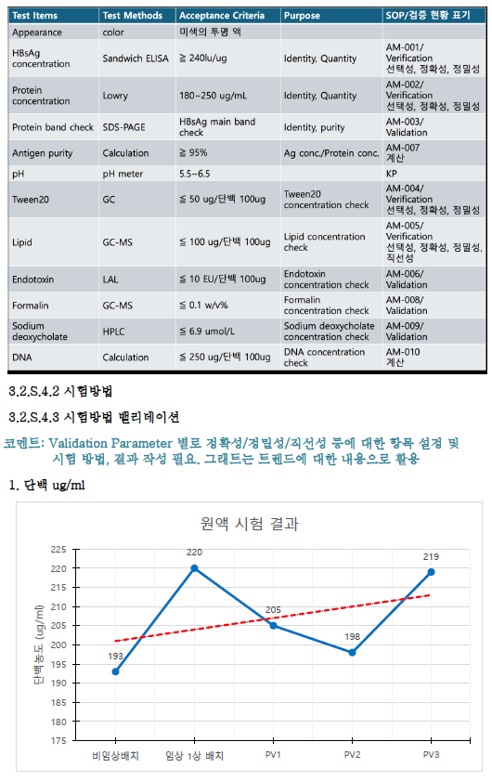
RA Education_project 6(B형간염 백신의 CTD module3 작성)
주어진 데이터들을
CTD 양식에 맞게
적절한 위치에 정리하여
작성해 봄으로써
CTD에 대한 이해도를 높임

Slide 18
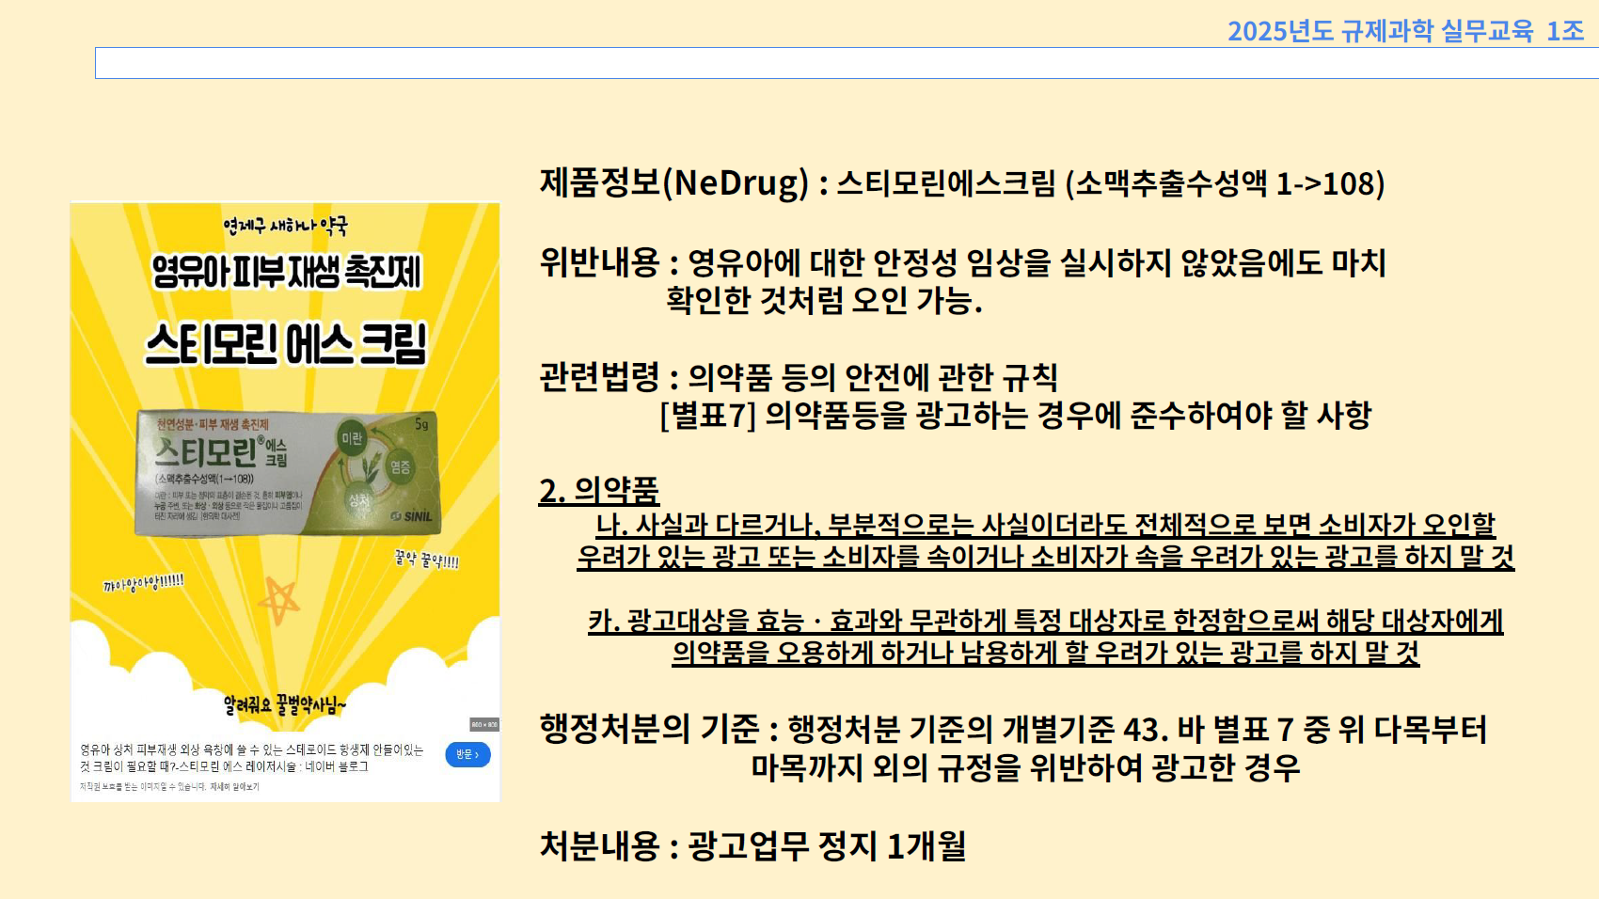
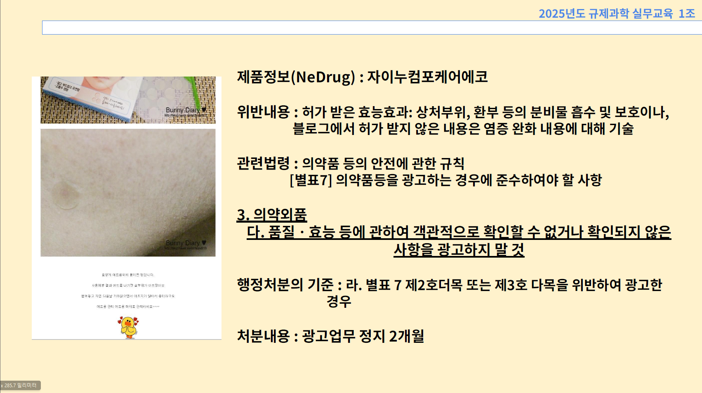
RA Education_project 7(의약품 등의 광고심의)
의약품 등의
광고심의 관련 법령 위반 시
행정처분의 기준 및
처분 내용을 해석하는 역량 향상

Slide 19
프로젝트 진행중…
추후 추가 예정

Slide 20
Thank You

